Slide 1
5.4 决策树分类算法
唐四薪

Slide 2
熵
信源含有的平均信息量是信源发出的所有可能消息的平均不确定性，香农把信源所含有的平均信息量称为熵

Slide 3

条件熵
在给定x_{j}条件下，y_{i}的条件自信息量为I(y_{i}| x_{j}), Y集合的条件熵H(Y|x_{j})为
在给定X(即各个x_{j} )条件下,Y集合的条件熵H(Y|X)
类别属性值
特征属性值
条件熵H (Y |X )表示已知X 后，Y 的不确定度

Slide 4
决策树概念
决策树是用样本的属性作为结点，用属性的取值作为分支的树结构。
决策树的根结点是所有样本中信息增益最大的属性。树的中间结点是该结点为根的子树所包含的样本子集中信息增益最大的属性。决策树的叶结点是样本的类别值。

Slide 5
决策树概述
决策树（Decision Tree）是一种描述对实例进行分类的树形结构，常用于分类或回归
年龄？
根结点和内部结点表示特征
青
老
中
有向边对应特征的取值
学生？
买
信誉？
否
是
优
良
叶子结点表示类别值
不买
买
不买
买

Slide 6
决策树分类算法
三种经典的决策树生成算法：
基于信息增益的ID3算法；
基于信息增益率的C4.5算法；
基于基尼指数的CART算法
ID3算法：以信息增益最大的属性为分类特征，基于贪心策略自顶向下地搜索遍历决策树空间，通过递归方式构建决策树。

Slide 7
ID3的基本思想
构造决策树，决策树的每个节点对应一个特征属性，每条边对应该属性的一个取值。以信息熵的下降速度作为选取测试属性的标准，即所选的测试属性是从根到当前节点的路径上尚未被考虑的具有最高信息增益的属性。
最有判别力的属性

Slide 8
例：是否适合打垒球
天气 | 温度 | 湿度 | 风速 | 活动
晴 | 炎热 | 高 | 弱 | 取消
晴 | 炎热 | 高 | 强 | 取消
阴 | 炎热 | 高 | 弱 | 进行
雨 | 适中 | 高 | 弱 | 进行
雨 | 寒冷 | 正常 | 弱 | 进行
雨 | 寒冷 | 正常 | 强 | 取消
阴 | 寒冷 | 正常 | 强 | 进行
晴 | 适中 | 高 | 弱 | 取消
晴 | 寒冷 | 正常 | 弱 | 进行
雨 | 适中 | 正常 | 弱 | 进行
晴 | 适中 | 正常 | 强 | 进行
阴 | 适中 | 高 | 强 | 进行
阴 | 炎热 | 正常 | 弱 | 进行
雨 | 适中 | 高 | 强 | 取消

Slide 9
活动的熵
天气 | 温度 | 湿度 | 风速 | 活动
阴 | 炎热 | 高 | 弱 | 进行
雨 | 适中 | 高 | 弱 | 进行
雨 | 寒冷 | 正常 | 弱 | 进行
阴 | 寒冷 | 正常 | 强 | 进行
晴 | 寒冷 | 正常 | 弱 | 进行
雨 | 适中 | 正常 | 弱 | 进行
晴 | 适中 | 正常 | 强 | 进行
阴 | 适中 | 高 | 强 | 进行
阴 | 炎热 | 正常 | 弱 | 进行
晴 | 炎热 | 高 | 弱 | 取消
晴 | 炎热 | 高 | 强 | 取消
雨 | 寒冷 | 正常 | 强 | 取消
晴 | 适中 | 高 | 弱 | 取消
雨 | 适中 | 高 | 强 | 取消
H(活动) = - (9/14)*log (9/14) - (5/14)*log (5/14) = 0.94

Slide 10

是否活动的熵
活 动
进行
取消
活动有2个属性值，进行，取消。其熵为：
H(活动) = - (9/14)*log (9/14) - (5/14)*log (5/14) = 0.94

Slide 11
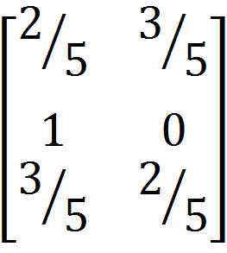
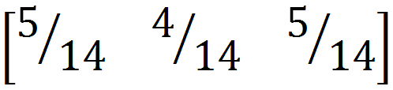
是否进行垒球活动
活 动
进行
取消
活 动
进行
取消
天 气
晴
晴
阴
雨
阴
雨

Slide 12
已知天气时活动的条件熵
温度 | 湿度 | 风速 | 天气 | 活动
寒冷 | 正常 | 弱 | 晴 | 进行
适中 | 正常 | 强 | 晴 | 进行
炎热 | 高 | 弱 | 晴 | 取消
炎热 | 高 | 强 | 晴 | 取消
适中 | 高 | 弱 | 晴 | 取消
炎热 | 高 | 弱 | 阴 | 进行
寒冷 | 正常 | 强 | 阴 | 进行
适中 | 高 | 强 | 阴 | 进行
炎热 | 正常 | 弱 | 阴 | 进行
适中 | 高 | 弱 | 雨 | 进行
寒冷 | 正常 | 弱 | 雨 | 进行
适中 | 正常 | 弱 | 雨 | 进行
寒冷 | 正常 | 强 | 雨 | 取消
适中 | 高 | 强 | 雨 | 取消
H(活动|天气)=5/14*H(活动|天气=晴)+4/14*H(活动|天气=阴) +
5/14* H(活动|天气=雨)= (5/14)*0.971 + (4/14)*0 +(5/14)*0.971= 0.693

Slide 13
已知天气情况下活动的条件熵
活 动
进行
取消
天 气
晴
阴
雨
天气有三个属性值，晴，阴和雨。其熵分别为：
H(活动|户外=晴) = - (2/5)*log₂(2/5) - (3/5)*log₂(3/5) = 0.971
H(活动|户外=阴) = - (4/4)*log₂(4/4) = 0
H(活动|户外=雨) = - (3/5)*log₂(3/5)- (2/5)*log₂(2/5) = 0.971

Slide 14
已知天气时活动的条件熵
晴
阴
雨
H(活动|户外)= 5/14*H(活动|户外=晴)+
4/14*H(活动|户外=阴) +5/14* H(活动|户外=雨)
= (5/14)*0.971 + (4/14)*0 +(5/14)*0.971
= 0.693

Slide 15
信息增益(平均互信息)
Gain(活动,天气)=
I(活动;天气) = H(活动) - H(活动|天气)
= 0.94- 0.693
= 0.246

Slide 16
已知温度时活动的条件熵
天气 | 湿度 | 风速 | 温度 | 活动
阴 | 高 | 弱 | 炎热 | 进行
阴 | 正常 | 弱 | 炎热 | 进行
晴 | 高 | 弱 | 炎热 | 取消
晴 | 高 | 强 | 炎热 | 取消
雨 | 高 | 弱 | 适中 | 进行
雨 | 正常 | 弱 | 适中 | 进行
晴 | 正常 | 强 | 适中 | 进行
阴 | 高 | 强 | 适中 | 进行
晴 | 高 | 弱 | 适中 | 取消
雨 | 高 | 强 | 适中 | 取消
雨 | 正常 | 弱 | 寒冷 | 进行
阴 | 正常 | 强 | 寒冷 | 进行
晴 | 正常 | 弱 | 寒冷 | 进行
雨 | 正常 | 强 | 寒冷 | 取消
H (活动|温度) = 0.911

Slide 17
已知湿度时活动的条件熵
天气 | 温度 | 风速 | 湿度 | 活动
阴 | 炎热 | 弱 | 高 | 进行
雨 | 适中 | 弱 | 高 | 进行
阴 | 适中 | 强 | 高 | 进行
晴 | 炎热 | 弱 | 高 | 取消
晴 | 炎热 | 强 | 高 | 取消
晴 | 适中 | 弱 | 高 | 取消
雨 | 适中 | 强 | 高 | 取消
雨 | 寒冷 | 弱 | 正常 | 进行
阴 | 寒冷 | 强 | 正常 | 进行
晴 | 寒冷 | 弱 | 正常 | 进行
雨 | 适中 | 弱 | 正常 | 进行
晴 | 适中 | 强 | 正常 | 进行
阴 | 炎热 | 弱 | 正常 | 进行
雨 | 寒冷 | 强 | 正常 | 取消
H (活动|湿度) = 0.789

Slide 18
已知风速时活动的条件熵
天气 | 温度 | 湿度 | 风速 | 活动
阴 | 寒冷 | 正常 | 强 | 进行
晴 | 适中 | 正常 | 强 | 进行
阴 | 适中 | 高 | 强 | 进行
晴 | 炎热 | 高 | 强 | 取消
雨 | 寒冷 | 正常 | 强 | 取消
雨 | 适中 | 高 | 强 | 取消
阴 | 炎热 | 高 | 弱 | 进行
雨 | 适中 | 高 | 弱 | 进行
雨 | 寒冷 | 正常 | 弱 | 进行
晴 | 寒冷 | 正常 | 弱 | 进行
雨 | 适中 | 正常 | 弱 | 进行
阴 | 炎热 | 正常 | 弱 | 进行
晴 | 炎热 | 高 | 弱 | 取消
晴 | 适中 | 高 | 弱 | 取消
H (活动|风速) = 0.892

Slide 19
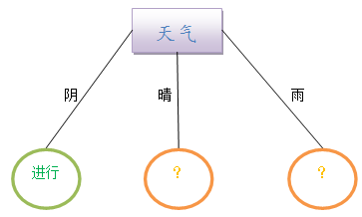
各个特征属性的信息增益
I(活动;天气) = H(活动) - H(活动|天气) = 0.94- 0.693 = 0.246
I(活动;温度) = H(活动) - H(活动|温度) = 0.94- 0.911 = 0.029
I(活动;湿度) = H(活动) - H(活动|湿度) = 0.94- 0.789 = 0.151
I(活动;风速) = H(活动) - H(活动|风速) = 0.94- 0.892 = 0.048

Slide 20
温度 | 湿度 | 风速 | 活动
寒冷 | 正常 | 弱 | 进行
适中 | 正常 | 强 | 进行
炎热 | 高 | 弱 | 取消
炎热 | 高 | 强 | 取消
适中 | 高 | 弱 | 取消
晴
天气 | 温度 | 湿度 | 风速 | 活动
晴 | 炎热 | 高 | 弱 | 取消
晴 | 炎热 | 高 | 强 | 取消
阴 | 炎热 | 高 | 弱 | 进行
雨 | 适中 | 高 | 弱 | 进行
雨 | 寒冷 | 正常 | 弱 | 进行
雨 | 寒冷 | 正常 | 强 | 取消
阴 | 寒冷 | 正常 | 强 | 进行
晴 | 适中 | 高 | 弱 | 取消
晴 | 寒冷 | 正常 | 弱 | 进行
雨 | 适中 | 正常 | 弱 | 进行
晴 | 适中 | 正常 | 强 | 进行
阴 | 适中 | 高 | 强 | 进行
阴 | 炎热 | 正常 | 弱 | 进行
雨 | 适中 | 高 | 强 | 取消
天气 | 温度 | 湿度 | 风速 | 活动
晴 | 寒冷 | 正常 | 弱 | 进行
晴 | 适中 | 正常 | 强 | 进行
晴 | 炎热 | 高 | 弱 | 取消
晴 | 炎热 | 高 | 强 | 取消
晴 | 适中 | 高 | 弱 | 取消
阴 | 炎热 | 高 | 弱 | 进行
阴 | 寒冷 | 正常 | 强 | 进行
阴 | 适中 | 高 | 强 | 进行
阴 | 炎热 | 正常 | 弱 | 进行
雨 | 适中 | 高 | 弱 | 进行
雨 | 寒冷 | 正常 | 弱 | 进行
雨 | 适中 | 正常 | 弱 | 进行
雨 | 寒冷 | 正常 | 强 | 取消
雨 | 适中 | 高 | 强 | 取消
温度 | 湿度 | 风速 | 活动
炎热 | 高 | 弱 | 进行
寒冷 | 正常 | 强 | 进行
适中 | 高 | 强 | 进行
炎热 | 正常 | 弱 | 进行
阴
温度 | 湿度 | 风速 | 活动
适中 | 高 | 弱 | 进行
寒冷 | 正常 | 弱 | 进行
适中 | 正常 | 弱 | 进行
寒冷 | 正常 | 强 | 取消
适中 | 高 | 强 | 取消
雨

Slide 21
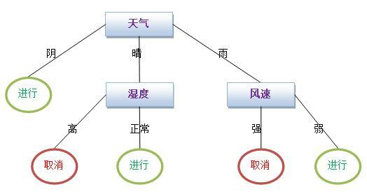
ID3算法生成的决策树

Slide 22
决策规则（产生式规则）
天气=阴⇒进行
天气=晴∧湿度=正常⇒进行
天气=晴∧湿度=高⇒取消
天气=雨∧风速=强⇒取消
天气=雨∧风速=弱⇒进行

Slide 23
ID3算法
ID3( A:特征属性集合，d:类别属性，U:训练集 ) 返回一棵决策树
{
if U为空，返回一个值为Failure的单结点；//一般不会出现这种情况，为了程序的健壮性
if U是由其值均为相同决策属性值的记录组成，返回一个带有该值的单结点；//此分支至此结束
if A为空，则返回一个单结点，其值为在U的记录中找出的频率最高的决策属性值；//这时对记录将出现误分类
将A中属性之间具有最大I(d;a)的属性赋给a；
将属性a的值赋给{a_{j}|j=1,2,…,m}；
将分别由对应于a的值的a_{j}的记录组成的U的子集赋值给{u_{j}|j=1,2,…,m}；
返回一棵树，其根标记为a，树枝标记为a₁, a₂,…, a_{m}；
再分别构造以下树：ID3(A-{a},d,u₁)，ID3(A-{a},d,u₂)，…，ID3(A-{a},d,u_{m})；//递归算法
}

Slide 24
例10.2训练集
ID3算法

Slide 25
使用信息增益进行属性选择
分类C1: 买电脑 = “是”
分类C2:买电脑 = “否”
I(C1, C2) = I(9, 5) =0.940
计算年龄的增益:
因此
相似地

Slide 26
Decision Tree (结果输出)
年龄?
<=30
overcast
>40
30..40
学生?
是
信用?
是
否
好
正常
否
是
否
是

Slide 27
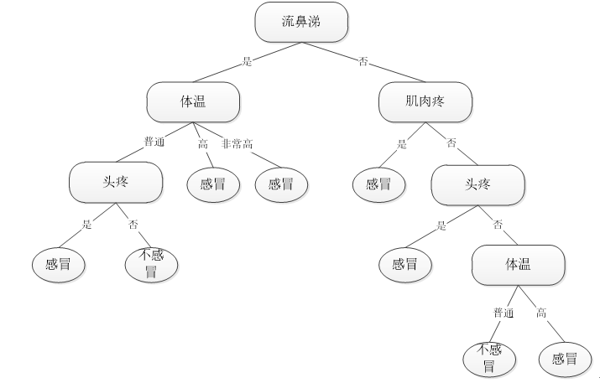
例题
得到完整决策树：

Slide 28
对ID3的讨论
⒈ 优点
ID3在选择重要特征时利用了平均互信息的概念，算法的基础理论清晰，使得算法较简单。
该算法的时间复杂度O(n)是例子个数、特征个数、结点个数之积的线性函数。我们曾用4761个关于苯的质谱例子作了试验。其中正例2361个，反例2400个，每个例子由500个特征描述，每个特征取值数目为6，得到一棵1514个结点的决策树。对正、反例各100个测试例作了测试，正例判对82个，反例判对80个，总预测正确率81%，效果是满意的。

Slide 29
⒉ 缺点
（1）信息增益的计算偏向于特征取值的数目较多的特征，这样不太合理。一种简单的办法是对特征进行分解，如上节例中，特征取值数目不一样，可以把它们统统化为二值特征，如天气取值晴，多云，雨，可以分解为三个特征；天气—晴，天气—多云，天气—雨。取值都为“是”或“否”，对气温也可做类似的工作。这样就不存在偏向问题了。

Slide 30
（2）用互信息作为特征选择量存在一个假设，即训练例子集中的正，反例的比例应与实际问题领域里正、反例比例相同。一般情况不能保证相同，这样计算训练集的互信息就有偏差。
（3）ID3在建树时，每个节点仅含一个特征，是一种单变元的算法，特征间的相关性强调不够。虽然它将多个特征用一棵树连在一起，但联系还是松散的。

Slide 31
（4）ID3对噪声较为敏感。关于什么是噪声，Quinlan的定义是训练例子中的错误就是噪声。它包含两方面，一是特征值取错，二是类别给错。
（5）当训练集增加时，ID3的决策树会随之变化。在建树过程中，各特征的互信息会随例子的增加而改变，从而使决策树也变化。这对渐近学习（即训练例子不断增加）是不方便的。

Slide 32
ID3算法的问题
信息增益偏向于选择取值较多的特征，根据熵的公式可知，特征越多，熵越大
解决方法：用信息增益率代替信息增益
信用级别 | 工资级别 | 是否逾期
1 | 1 | 是
2 | 1 | 否
3 | 2 | 是
4 | 2 | 否

Slide 33
解答
H(逾期|信用级别)=-1/4log1/1-1/4log1/1-1/4log1/1-1/4log1/1=0
H (逾期|工资级别)=-2/4(1/2log1/2+ 1/2log1/2)-2/4(1/2log1/2+1/2log1/2)=1
H(逾期)=1
Split(工资级别)=1
Split(信用级别)=2

Slide 34
C4.5算法增加的功能
用信息增益率取代信息增益作为衡量一个属性重要性的指标
缺失值的处理
连续值的离散化
剪枝
生成决策规则

Slide 35
信息增益率
信息增益率
在高尔夫的例子里SplitInfo(天气,S)为：
SplitInfo即特征的无条件熵
天气的收益率为0.246/1.577 = 0.156。
同理风况的收益率为0.049

Slide 36
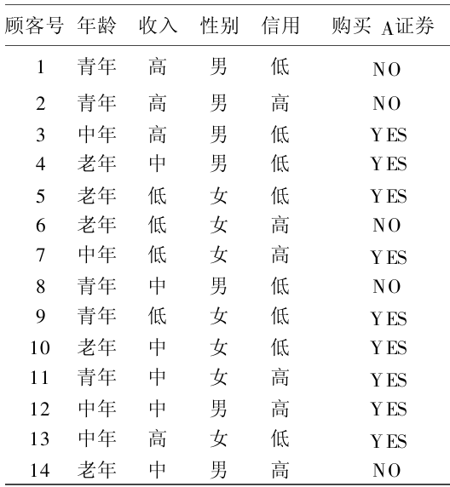
某证券公司顾客数据库
H(X)=H(5,9)= 0.94
H(X|age)=0.694
Gain(age)=0.246
Split(age)=1.58
Gain-ratio= Gain/Split=0.156

Slide 37
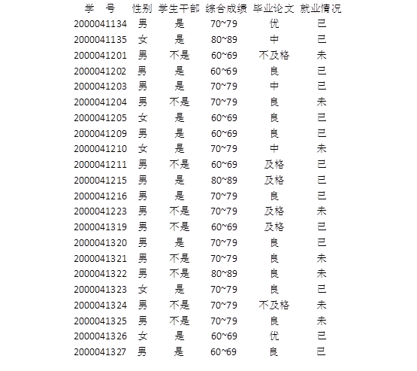
表10-4毕业生就业信息表

Slide 38
表10-4的数据有2个不同的类。其中对应于类值“已”有14个样本，类值“未”有8个样本。
我们先计算训练集的全部信息量：
entropy(就业情况) = entropy(14, 8) = -14/22log2(14/22)-8/22log2(8/22) = 0.94566030
接着，需要计算每个属性的信息增益比。如以属性“性别”为例：
entropy(男) = entropy(10, 7) = -10/17log2(10/17)-7/17log2(7/17)=0.97741782
entropy(女) = entropy(4, 1) = -4/5log2(1/5)-1/5log2(1/5)=0.72192809

Slide 39
由公式有：
entropy(性别) = 17/22*entropy(男) + 5/22*entropy(女)=0.91935197
求出这种划分的信息增益：
gain(性别) = entropy(就业情况) –entropy (性别) = 0.02630833
再根据公式求出在该属性上的分裂信息：
split_Info(性别) = -17/22log2(17/22)-5/22log2(5/22) =0.77322667
最后求出在该属性上的增益比：
gain_ratio(性别) = 0.0263/0.7732=0.034,
其他属性的信息增益比为
gain_ratio(学生干部) = 0.41171446, gain_ratio (综合成绩) = 0.08839108, gain_ratio (毕业成绩) = 0.10167158

Slide 40
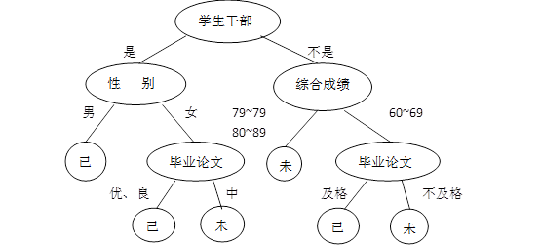
可见“学生干部”在属性中具有最大的信息增益比，将其作为根属性，引出一个分枝，样本按此划分。对引出的每一个分枝再用此分类法进行分类，再引出分枝

Slide 41
C4.5算法处理连续属性值
Day | Outlook | Temperature | Humidity | Windy | Play Golf
1 | Sunny | 85 | 85 | F | N
2 | Sunny | 80 | 90 | T | N
3 | Overcast | 83 | 78 | F | Y
4 | Rainy | 70 | 96 | F | Y
5 | Rainy | 68 | 80 | F | Y
6 | Rainy | 65 | 70 | T | N
7 | Overcast | 64 | 65 | T | Y
8 | Sunny | 72 | 95 | F | N
https://www.cnblogs.com/wf-ml/p/10685499.html

Slide 42
决策树分类算法
三种经典的决策树生成算法：
基于信息增益的ID3算法；
基于信息增益率的C4.5算法；
基于基尼指数的CART算法
CART算法：基尼指数可用来度量数据集的纯度，值越小，数据集样本的纯度越高，应该选基尼指数最小的属性作为决策树的根节点。

Slide 43
基尼指数
数据集T包含来自N个类的样本，Gini指数定义为
p_{j} 类j出现的频率
如果一个划分将数据集T分成两个子集S₁ 和S₂ 。则分割后的的Gini_{split}是
提供最小Gini_{split} 就被选择作为分割的标准。
连续属性：可能的分割点是每两个值的中点
离散属性：可能的分割是属性值的所有子集

Slide 44
使用基尼指数进行属性选择
Age | Class | ID
17 | High | 1
20 | High | 5
23 | High | 0
32 | Low | 4
43 | High | 2
68 | Low | 3
如计算gini_{split}(27.5)
S₁:
S2:
Gini_{split}(27.5):
同理：
Gini_{split}(18.5)=0.4 Gini_{split}(37.5)=0.417

Slide 45
某证券公司顾客数据库
基尼指数
Gini(D,年龄)= 5/14*0.48+ 5/14*0.48=0.3429
Gini(D₁)=1-(3/5)²-(2/5)²=0.48
Gini(D₂)=0
Gini(D₃)=0.48

Slide 46
决策树分类的Sklearn实现
DecisionTreeClassifier类的主要参数：
1）criterion： “gini”或“entropy”
2）splitter：取值为“best”或“random
3）max_features：划分时考虑的最大特征数，默认是None，表示考虑所有特征，log2表示划分时最多考虑log₂N个特征；如果是sqrt或auto表示最多考虑 个特征
4）max_depth：决策树的最大深度。
5）min_samples_split：设置结点的最小样本数量，当样本数量小于此值时，结点将不会在划分。

Slide 47
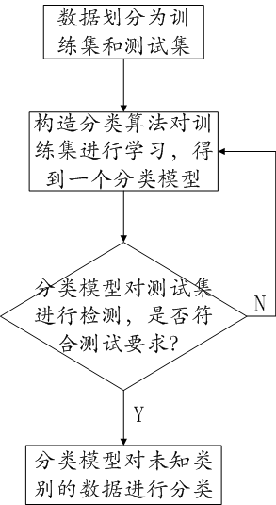
构造分类器的主要步骤
将现有的已知类别的数据划分为训练集和测试集两部分。
构造分类算法对训练集进行学习，得到一个分类模型，它可以以分类规则、决策树或数学公式等形式给出。
使用分类模型对测试集进行检测，如果符合测试要求（如分类精度），则进行④；否则，返回②。
应用得到的分类模型对未知类别的数据进行分类。

Slide 48
训练集和测试集的划分方法
其中，对于步骤(1)，目前主要有两种划分方法：
保持（holdout）方法。保持方法将已知数据随机划分为训练数据和测试数据两部分，一般是三分之二作为训练数据，另外三分之一作为测试数据。使用训练数据导出分类模型，它在测试数据上的分类精度作为最终的分类精度。
train_test_split()函数
from sklearn.model_selection import train_test_split
Xtrain, Xtest, Ytrain, Ytest = train_test_split(X,y, test_size=0.3,random_state=420)

Slide 49
训练集和测试集的划分方法
其中，对于步骤(1)，目前主要有两种划分方法：
k折交叉验证（k-fold cross validation）方法。k折交叉验证则将已知数据随机划分为k个大致相等的数据子集S₁，S₂，…，S_{k}，训练和测试重复进行k次。在第i次过程中，S_{i}作为测试数据，其余的子集则作为训练数据。最终分类器的分类精度取k次测试分类精度的平均值。这种方法适用于原始数据量较小的情况，这时不适合直接应用保持方法。
样本集
Training folds
Test folds
1次迭代
E₁
2次迭代
E₂
3次迭代
E₃
…
10次迭代
E₁₀

Slide 50
分类器评价标准
预测准确度
计算复杂度
模型描述的简洁度：产生式规则

Slide 51
准确度分析
一般采用召回率r(Recall)和精准率p(Precision)这两个指标衡量分类器的准确度。—个好的分类器应同时具有较高的召回率和精准率，当然这两个指标一般情况下是互斥的，有时要根据需要在这两个指标间作某种权衡和妥协。

Slide 52
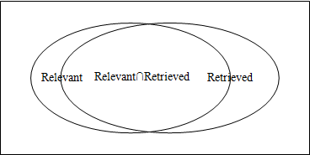
召回率r(Recall)和精准率p(Precision)
为了定义这两个指标，引入分类中常用的两个基本概念，Relevant和Retrieved。
Relevant：真正属于某类的集合
Retrieved：判断属于某类的集合
召回率反映了分类器正确分类的对象在真正归入该类的对象中所占的比率，而精准率反映了分类器正确分类的对象在系统归入该类的对象中所占的比率。
Relevant
Relevant∩Retrieved
Retrieved
Relevant
Relevant∩Retrieved
Retrieved

Slide 53
F1
召回率和精准率反映了分类质量的两个不同侧面，两者必须综合考虑，不可偏废，因此，可引入一种新的评价指标F1，该指标综合了这两种因素，其公式如下：

Slide 54
谢谢大家！

